Slide 1

NTC 1486 y 6166

Slide 2
GENERALIDADES
Cambios de la actualización de la NTC 1486:
Permite emplear cualquier tipo de fuente. Esto indica que ya no es obligatorio emplear la fuente Arial en los trabajos.
Incluyen 5 anexos especiales, donde se explica el proceso de investigación y se dan recomendaciones acerca de la coherencia y cohesión que debe tener el documento.
Es una norma que puede ser utilizada para todos los documentos académicos que se presentan en las universidades y en otros ámbitos. Por lo que incluye una matriz en la que se detalla cuál debe ser el contenido de un trabajo académico, dependiendo del tipo de trabajo.
Cambios de la actualización de la NTC 6166:
Incluyen la instrucción de cómo citar una página web, un tweet, un audio, un video, etc.

Slide 3
Requisitos
MÁRGENES
SUPERIOR 3 CM
IZQUIERDO 3 CM
DERECHO 2 CM
INFERIOR 3 CM
NUMERACIÓN DE HOJAS
EN FORMA CONSECUTIVA, CON NÚMEROS ARÁBIGOS
TIPO DE LETRA Y ESPACIADO
LETRA ENTRE 12
INTERLINEADO 1,5 (Sin embargo pueden determinar el más conveniente)
PUNTUACIÓN Y REDACCIÓN
SINTAXIS
ORTOGRAFÍA
REGLAS GRAMATICALES
EN FORMA IMPERSONAL
El documento puede ser impreso por las dos caras de la hoja, a partir de la página del contenido.
Márgenes y espacios interlineados

Slide 4
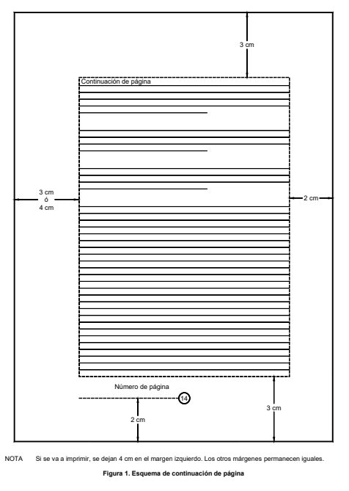
Ejemplo:

Slide 5
Numeración
La numeración de las páginas del procesador de texto debe hacerse en forma consecutiva y en números arábigos, excepto la cubierta(para documentos impresos) y la portada, las cuales no se numeran, pero si se cuentan. Se inicia con el número 3.

Slide 6
Redacción
Para la redacción del documento se sugiere consultar el Anexo C . Del mismo modo el trabajo escrito deberá reflejar el grado de conocimiento que tiene el autor a través de un lenguaje claro, sencillo coherente y con cohesión.
El documento deberá estar redactado en tercer persona.

Slide 7
Partes del trabajo académico
Tapas (Opcional y solo cuando se imprime)
Guardas (Opcional y solo cuando se imprime)
Cubierta (Opcional y solo cuando se imprime)
Portada
Página de Aceptación
Página de dedicatoria (Opcional)
Página de agradecimientos (Opcional)
Tabla de Contenido
Listas especiales (Opcional)
Glosario
Resumen

Slide 8
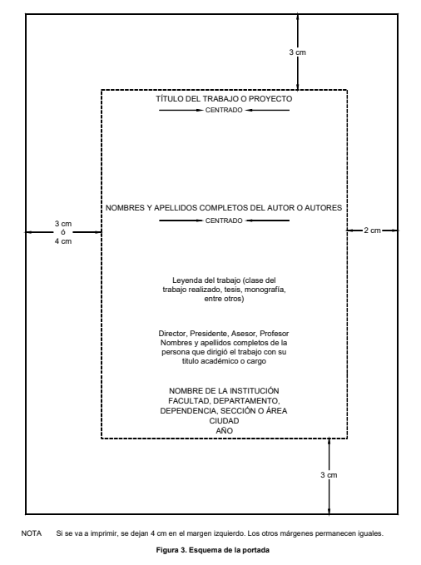
Portada

Slide 9
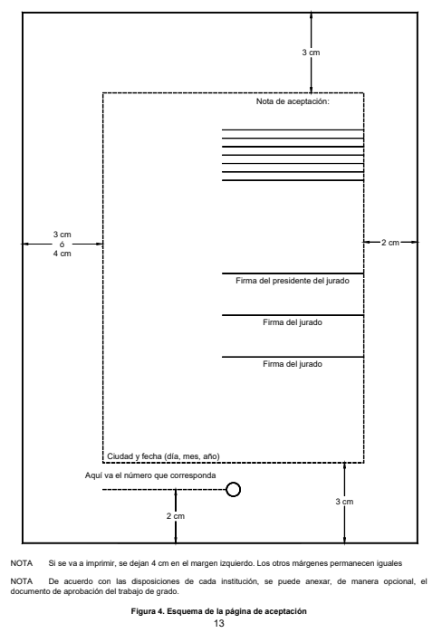
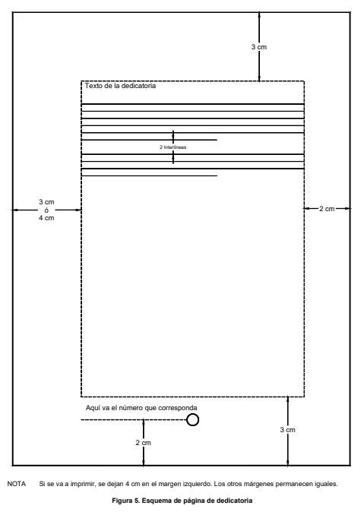
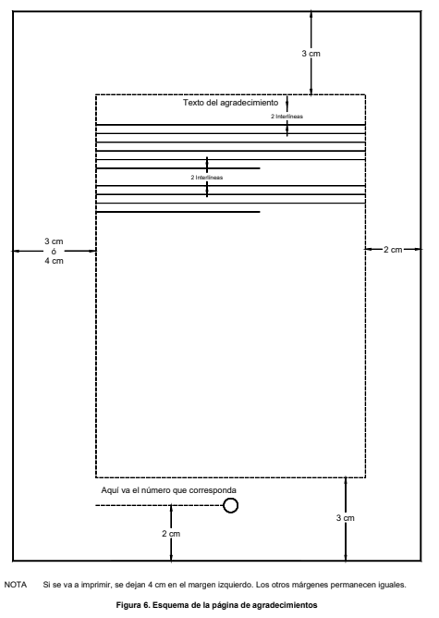
Aceptación Dedicatoria Agradecimientos

Slide 10
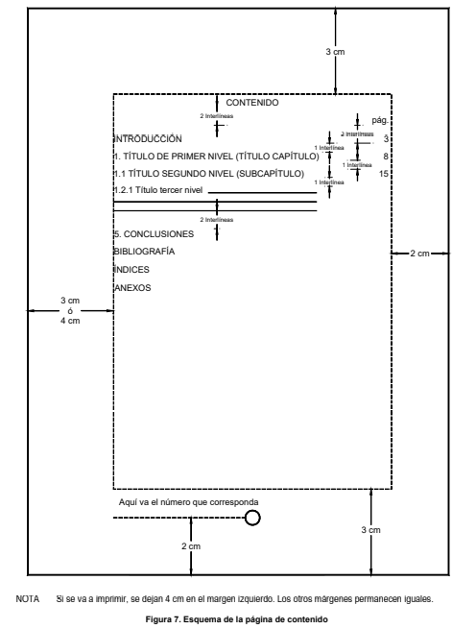
Pagina de Contenido

Slide 11
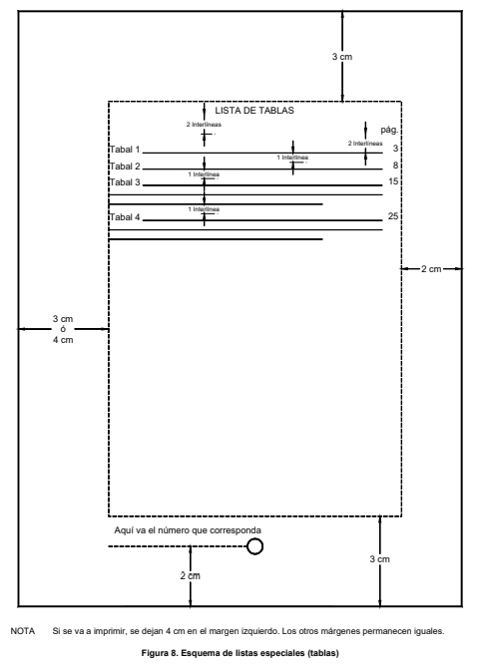
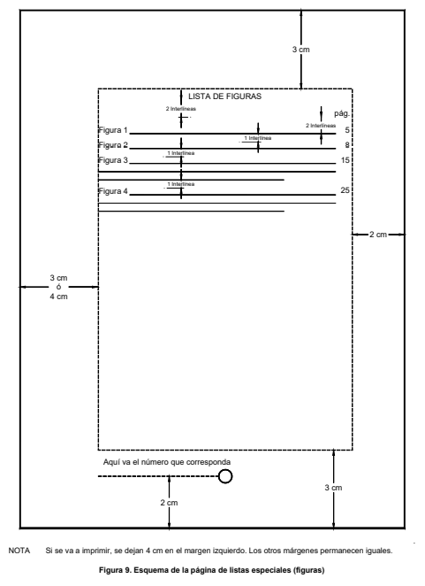
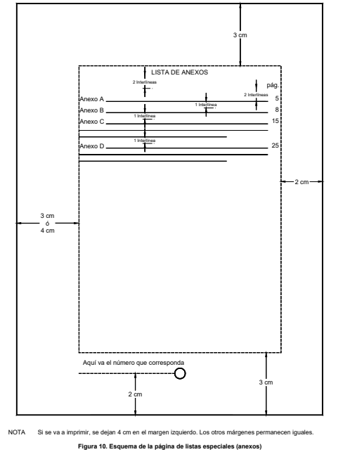
Listas Especiales

Slide 12
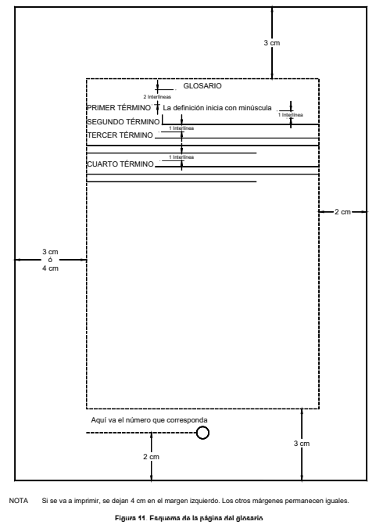
Glosario

Slide 13
Resumen:
Para las monografías es adecuado un resumen de máximo 250 palabras.
Para documentos extensos como informes, tesis y trabajos de grado, no deben excede de 500 palabras y no debe ocupar más de una página.
El título resumen debe ir centrado con mayúscula sostenida y el texto debe iniciar a dos interlineas de ésta.
Al finalizar el resumen deben aparecer las palabras claves.

Slide 14
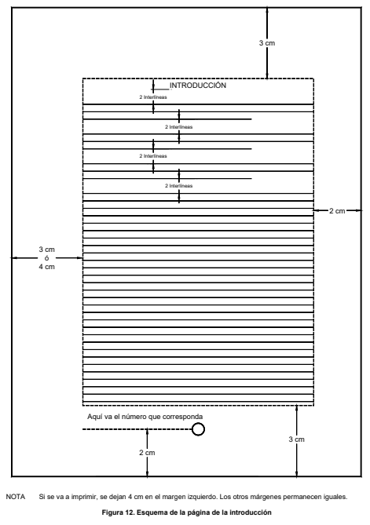
Introducción
No debe confundirse con el resumen, tampoco con las recomendaciones y conclusiones

Slide 15
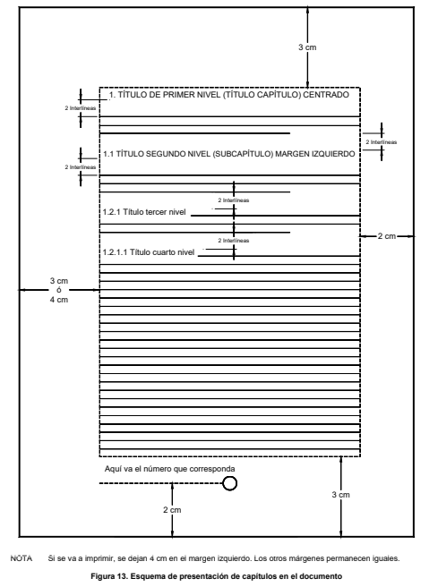
Presentación de los capítulos y/o contenidos

Slide 16
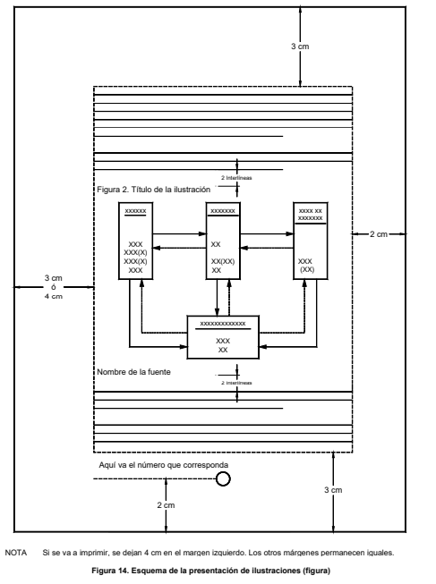
Ilustraciones

Slide 17
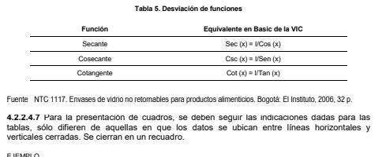
Tablas
En las tablas o cuadros, cada columna debe llevar su título; la primera palabra se debe escribir con mayúscula inicial y sin abreviaturas. En las tablas, los títulos de las columnas deben ir entre dos líneas horizontales, mientras que en los cuadros los datos se deben ubicar entre líneas horizontales y verticales cerradas. En cuanto a la presentación de las tablas, en su numeración se utilizan números arábigos en el orden consecutivo, a lo largo de todo el texto. Deben llevar un título breve que concreta el contenido de la tabla; este debe iniciar en la parte superior, después de la palabra tabla (ambos con mayúscula inicial), seguido del número correspondiente y punto.

Slide 18
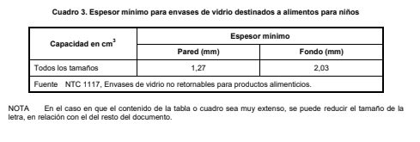
Cuadros
Para la presentación de cuadros, se deben seguir las indicaciones dadas para las tablas, sólo difieren de aquellas en que los datos se ubican entre líneas horizontales y verticales cerradas. Se encierran en recuadro,

Slide 19
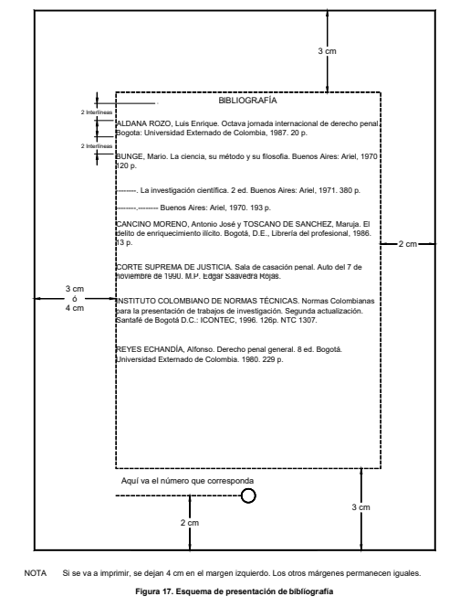
Bibliografía
Debe estar alineada a la NTC 6166.
Deben estar organizadas alfabéticamente, según el primer apellido de los autores citados o de los títulos cuando no aparece el autor o es anónimo.

Slide 20
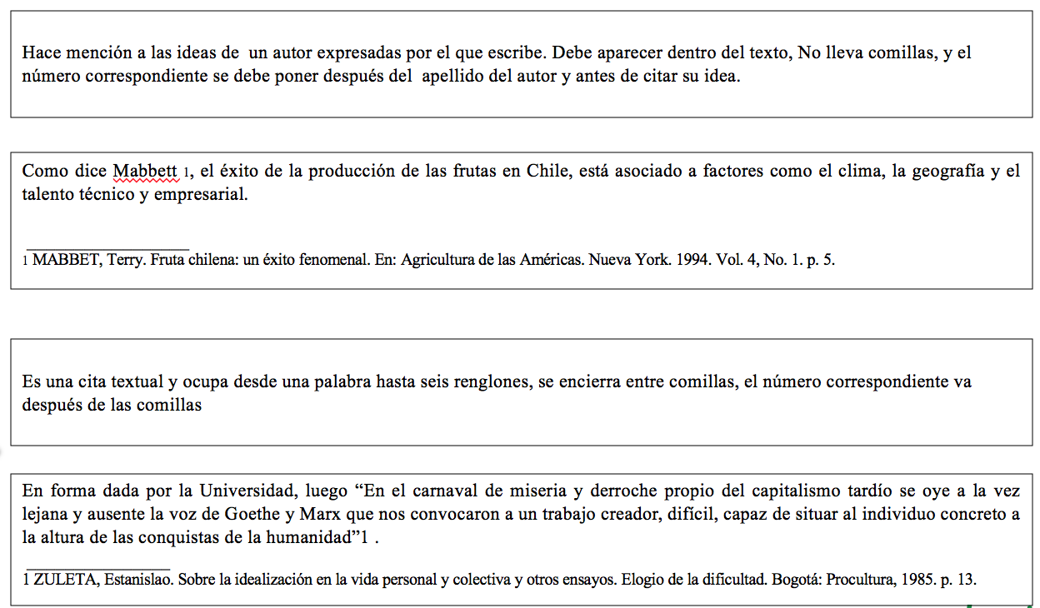

Citación
INDIRECTA
DIRECTA BREVE

Slide 21
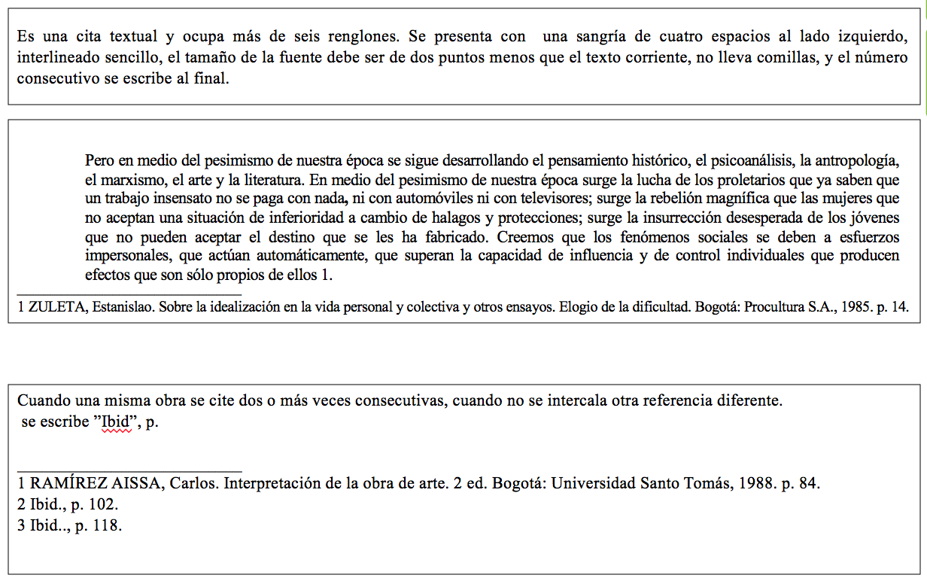
Citación
DIRECTA EXTENSA
Ibid.

Slide 22
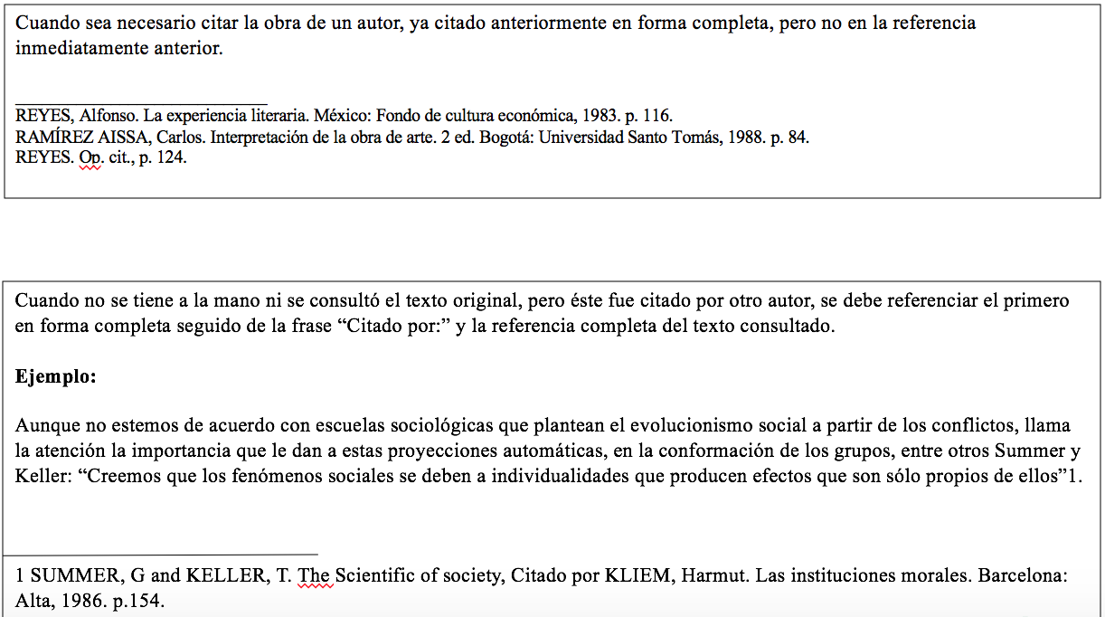
Citación
Op. Cit
CITA DE CITA

Slide 23
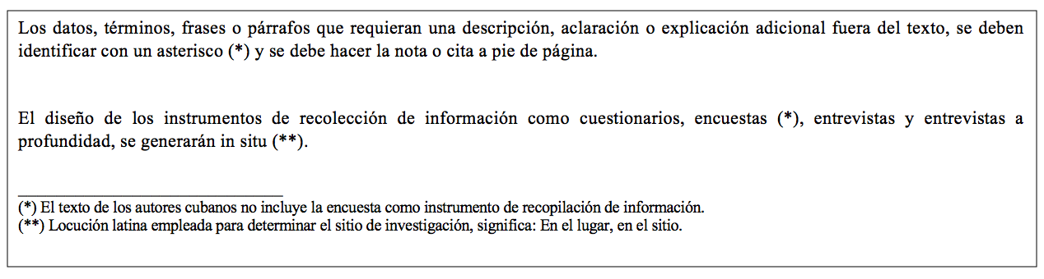
Citación
Nota Aclaratoria

Slide 24
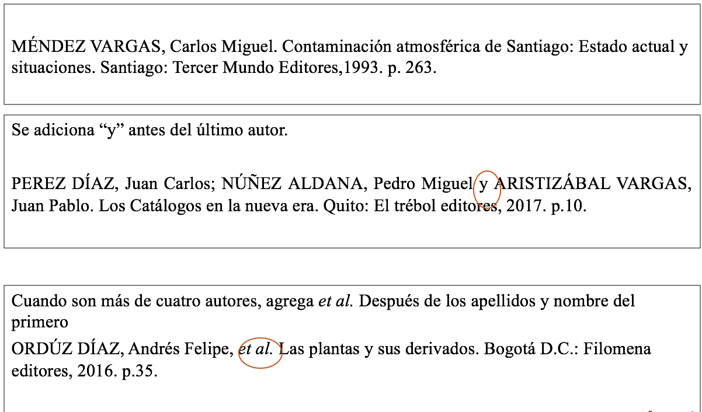
Referencias Bibliográficas
Un Autor
Dos a tres Autores
Cuatro o más Autores

Slide 25
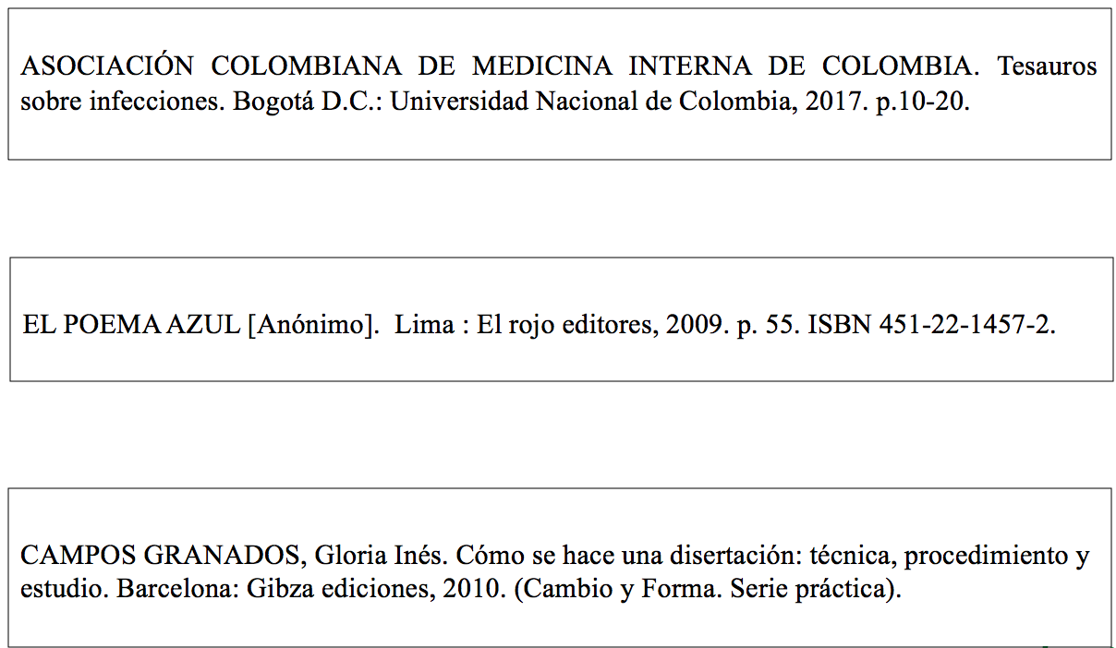
Referencias Bibliográficas
Corporativo
Anónimo
Serie

Slide 26
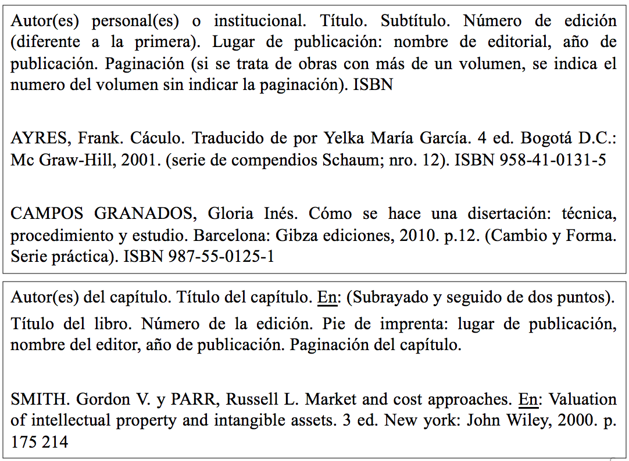
Referencias Bibliográficas
Libro o Folleto
Capítulos o Partes del Libro

Slide 27
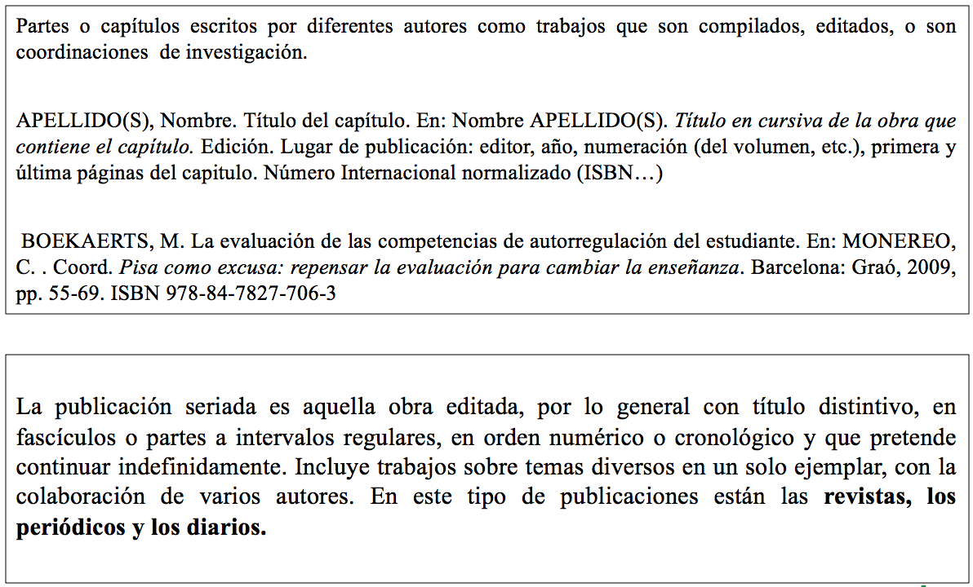
Referencias Bibliográficas
Capítulos o Partes del Libro Escrito por Autor Distinto al del Libro
Publicaciones Seriadas

Slide 28
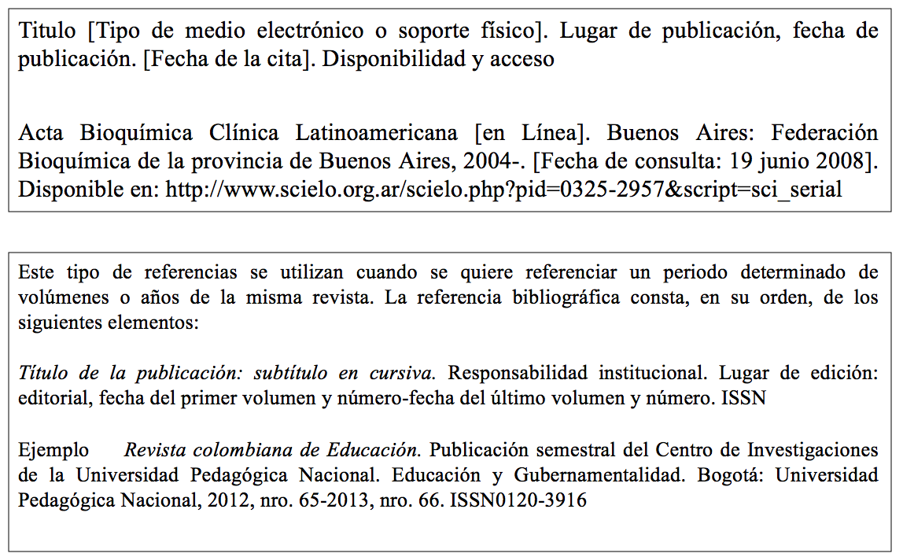
Referencias Bibliográficas
Revista Electrónica
Número de una Publicación Seriada

Slide 29
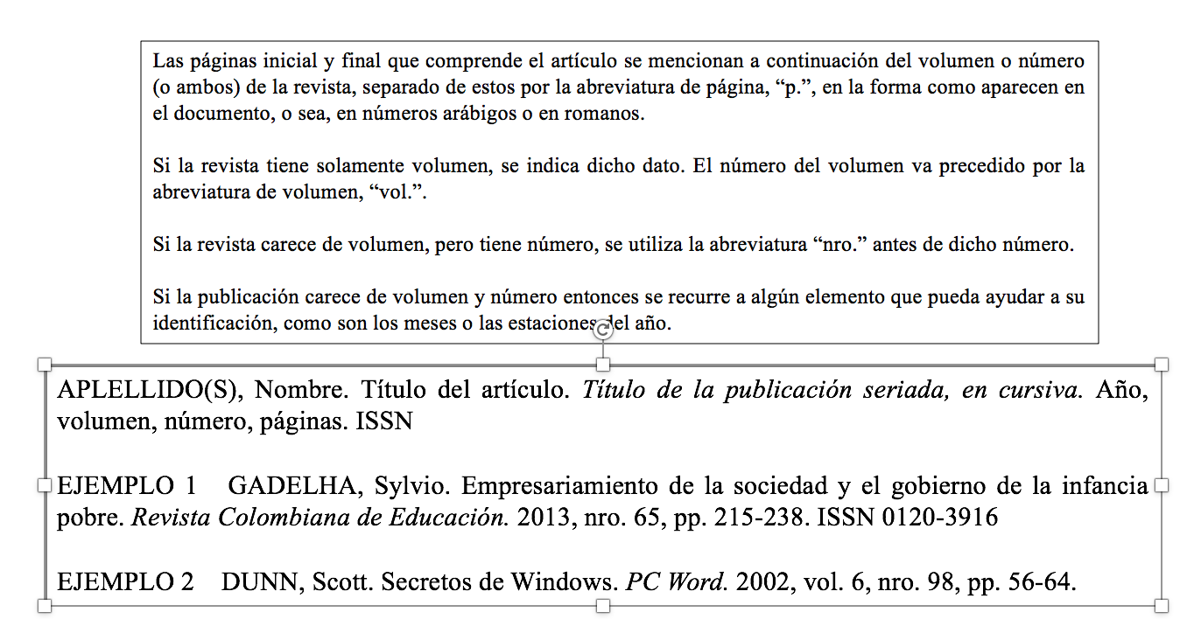
Referencias Bibliográficas
Artículo de Revista

Slide 30
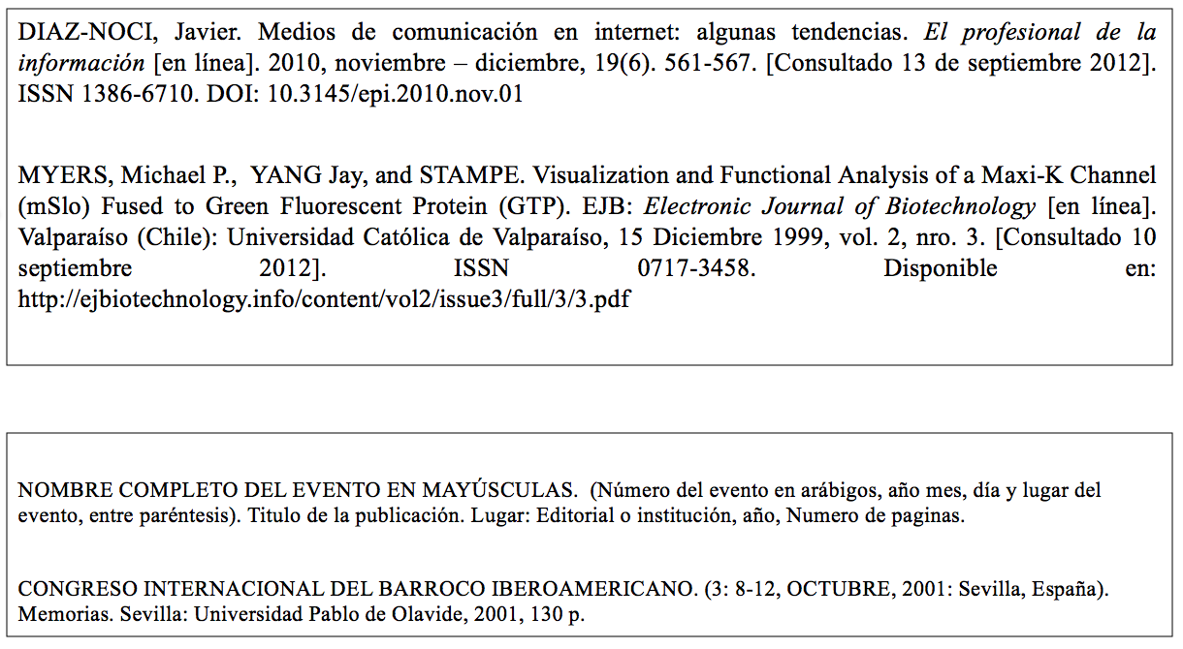
Referencias Bibliográficas
Articulo de Revista Electrónica
Congreso,
Conferencias y Reunión

Slide 31
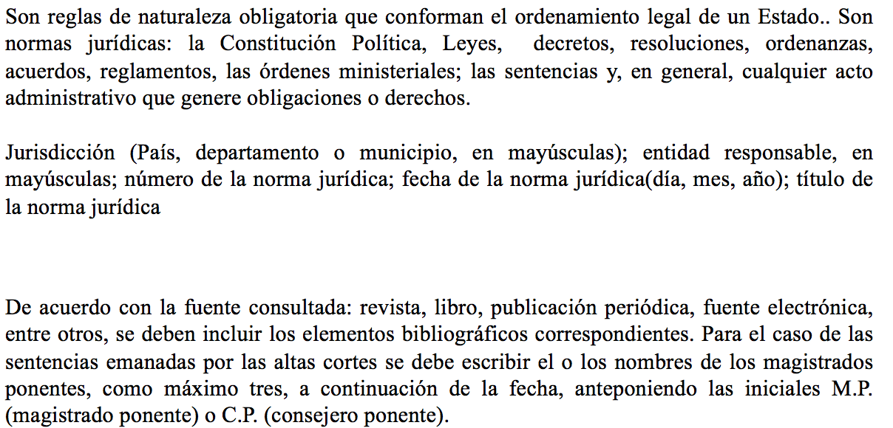
Referencias Bibliográficas
Normas jurídicas

Slide 32
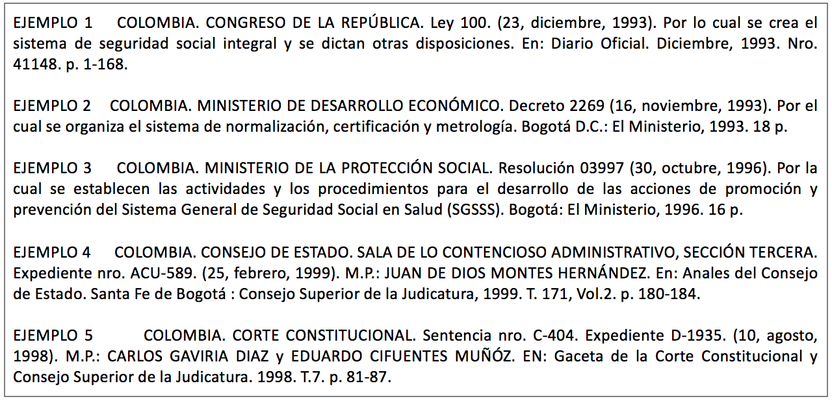
Referencias Bibliográficas
Normas jurídicas

Slide 33
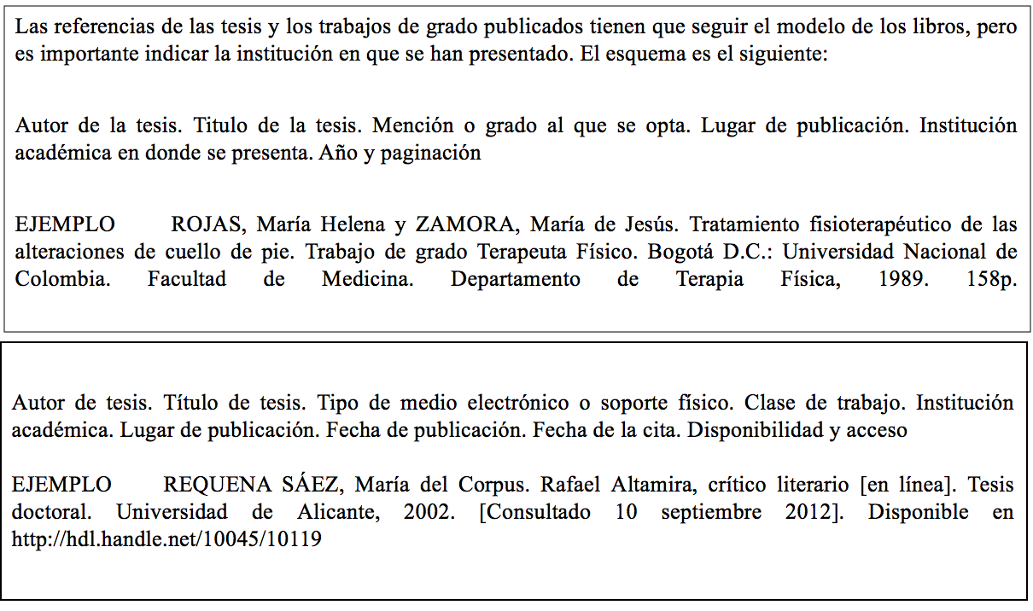
Referencias Bibliográficas
Tesis y Trabajos de Grado
Tesis y Trabajos de Grado
(electrónico)

Slide 34
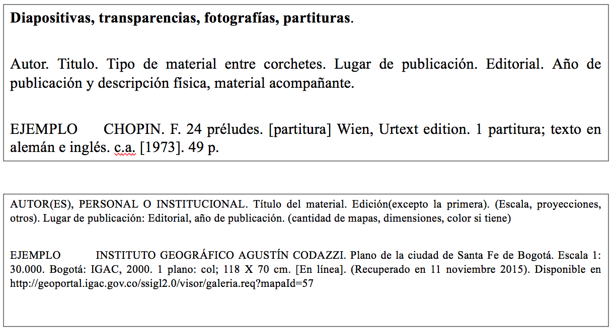
Referencias Bibliográficas
Materiales Especiales
Material Cartográfico

Slide 35
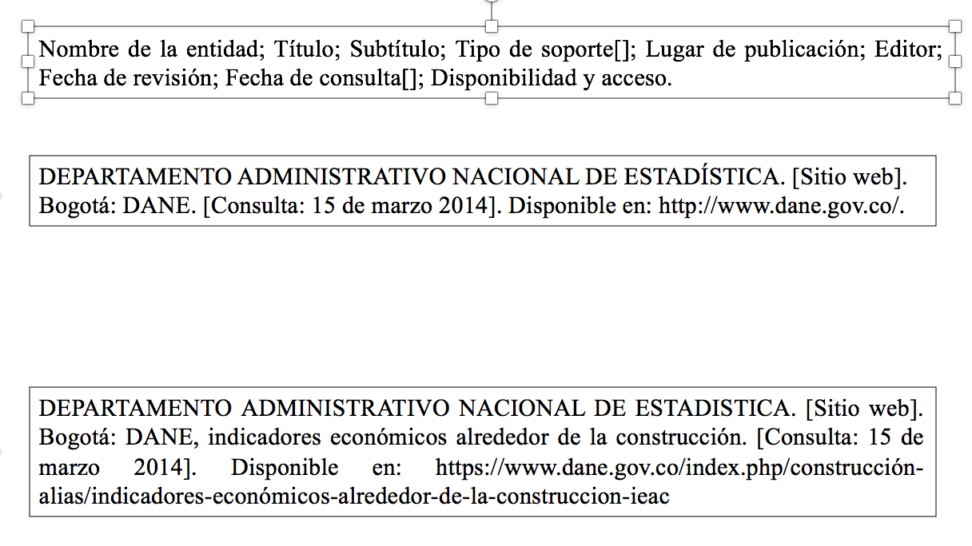
Fuentes de información
Sitio Web
Página Dentro de Sitio Web

Slide 36
Referencias
NTC 1486, Presentación de trabajos de grado.
NTC 6166, Referencias bibliográficas
Universidad industrial Santander, Guía de trabajo de grado 2020

Slide 37
¡GRACIAS POR SU ATENCIÓN!

